Slide 1

تطبيقات الويب باستخدام JavaScript
عقبة جاموس

Slide 2
الدوال
الدالة هي مجموعة أوامر برمجية تم تسميتها باسم معين ولها معطيات معينة Arguments هي مدخلات الدالة التي ينفذ عليها الكود المكتوب بها. وبعد انتهاء تنفيذ الكود يكون ناتج تنفيذ الدالة هو قيمة راجعة return value يتم إرجاعها للكود الذي استدعى الدالة.
الدالة في جافا سكربت هي مواطن من الدرجة الأولى:
يمكن تخزينها كقيمة في متغير.
يمكن ارجاعها كقيمة راجعة من دالة أخرى.
يمكن تمريرها كباراميتر لدالة أخرى.

Slide 3
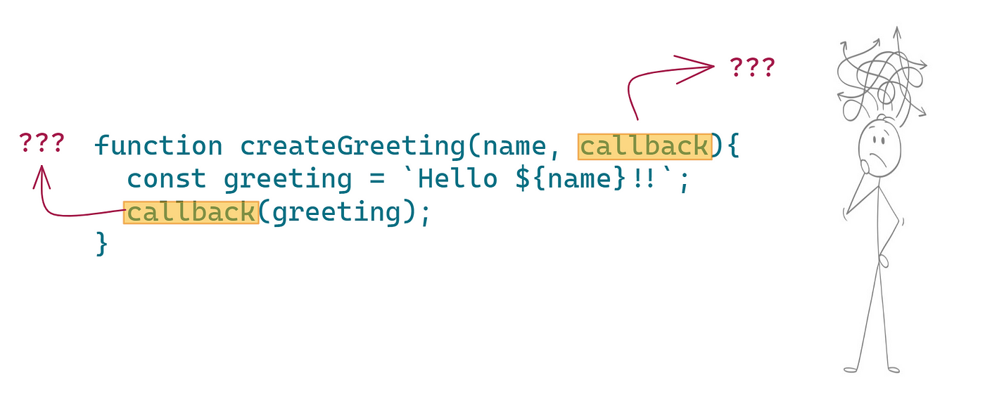
دوال الترتيب الأعلى
Higher-order functions
هي الدوال التي تقبل دالة أخرى كباراميتر أو ترجع دالة كقيمة مرتجعة.
Callback : هي الدالة التي يتم تمريرها لدوال الترتيب الأعلى.

Slide 4
امثلة عن دوال الترتيب الأعلى
فلترة مصفوفة filter
ترتيب عناصر مصفوفة sort
توظيف ال callbacks لاستخدامها مع setTimeout و setInterval
التعامل مع الأحداث event handling

Slide 5
التعامل مع النصوص
Length
concat
indexOf / lastIndexOf
slice
toUpperCase / toLowerCase
trim / trimStart / trimEnd
split
replace / replaceAll
includes
startsWith / endsWith
substring
charAt

Slide 6
التعامل مع المصفوفات
push
pop
shift
unshift
slice
splice
forEach
map
filter
reduce
find
includes
sort
join

Slide 7
أنواع المجالات في جافا سكربت
المجال العام Global Scope
مجال الدالة Function Scope
مجال البلوك Block Scope
المجال المعجمي lexical scope

Slide 8
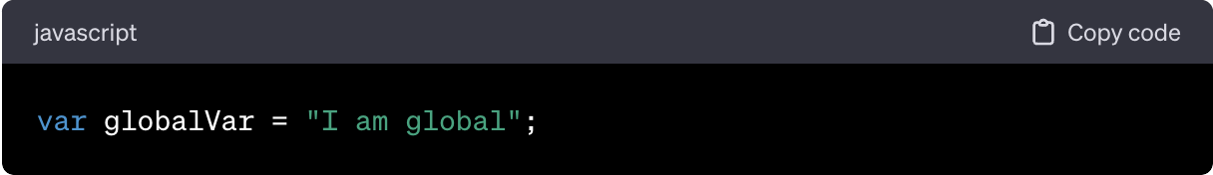
المجال العام
يكون المتغير في المجال العام إذا تم تعريفه خارج أي دالة أو بلوك.
يمكن الوصول إلى متغيرات المجال العام من أي جزء من التعليمات البرمجية، بغض النظر عن مكان استخدامها.
وتظل متاحة طوال عمر التطبيق.

Slide 9
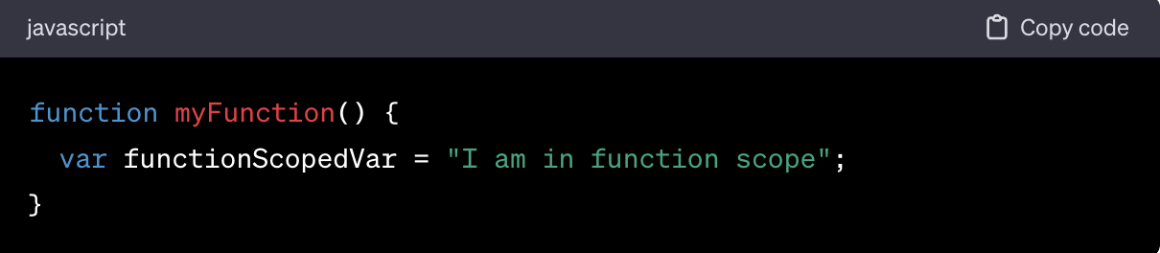
مجال الدالة
المتغيرات المعلنة داخل الدالة موجودة في مجال الدالة.
هذه المتغيرات يمكن الوصول إليها فقط داخل الدالة، وليس خارجها.
يتم تدميرها بمجرد اكتمال استدعاء الدالة.
Var ذات نطاق دالي.

Slide 10
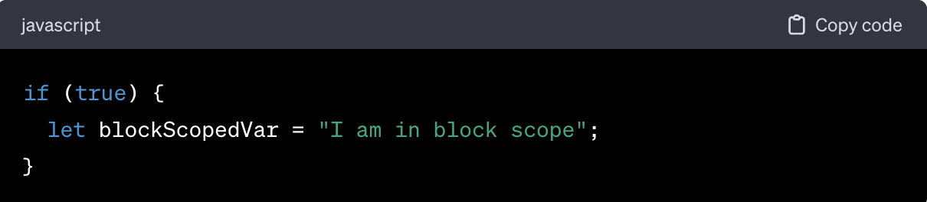
مجال البلوك
تم تقديم المتغيرات المعلنة داخل البلوك {}، التي تم تقديمها في ES6 ، باستخدام Let أو const ضمن مجال البلوك.
ولا يمكن الوصول إليها إلا داخل البلوك التي تم الإعلان عنها.
يتم تدميره بمجرد اكتمال تنفيذ البلوك.

Slide 11
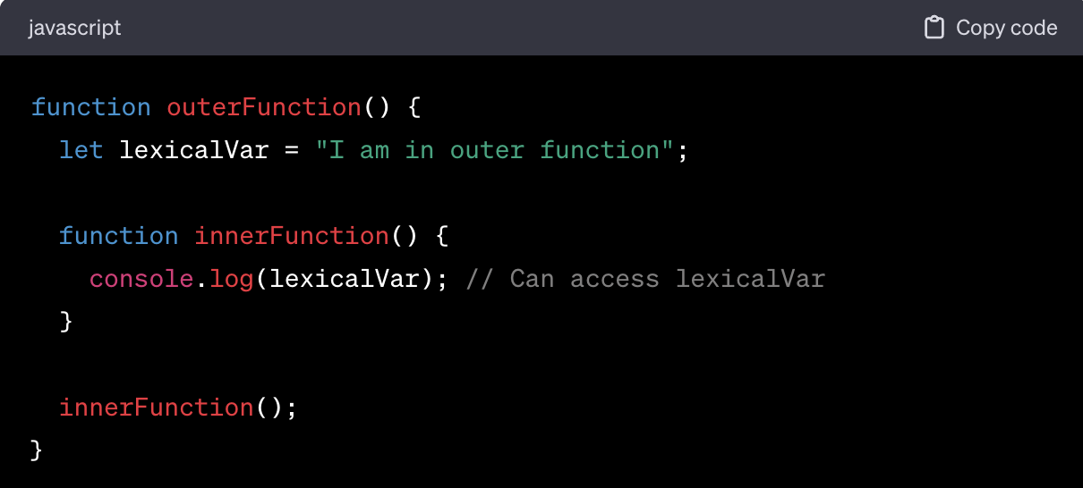
المجال المعجمي
يشير إلى إمكانية الوصول إلى المتغيرات بناءً على موقعها الفعلي في الكود المكتوب (البيئة المعجمية).
يمكن للدوال الداخلية الوصول إلى المتغيرات من دوالها الخارجية، ولكن ليس العكس.

Slide 12
الرفع Hoisting
الرفع في JavaScript هو سلوك يتم فيه نقل إعلانات المتغيرات والوظائف إلى أعلى المجال الذي يحتوي عليها أثناء مرحلة الترجمة. من المهم ملاحظة أنه يتم رفع الإعلانات فقط، وليس عمليات التهيئة (باستثناء إعلانات الدوال).
رفع المتغيرات
رفع الدوال

Slide 13
الكائنات
صناعة الكائنات
Object Literal {}
الدوال البانية constructor functions
الدوال المصنعة factory functions
class

Slide 14
جميع الكائنات تشترك بما يلي
__defineGetter__
__defineSetter__
__lookupGetter__
__lookupSetter__
__proto__
city
constructor
greet
hasOwnProperty
isPrototypeOf
propertyIsEnumerable
toLocaleString
toString
valueOf

Slide 15
طبيعة الكائنات في جافا سكربت
جميع الكائنات يتم بناؤها عن طريق ال constructor functions
كل الدوال هي بالفعل كائنات في نهاية الأمر
الدالة Object هي الدالة الرئيسية لصناعة الكائنات في جافا سكربت والكائن Object.prototype يتربع على هرم الكائنات.
Car.prototype
Car.__proto__
Car.prototype.constructor
Car.prototype.__proto

Slide 16
المصادر
https://developer.mozilla.org/en-US/

